Slide 1
第5章 MySQL概述

Slide 2
学习目标
了解MySQL的版本、特点、工作机制
掌握MySQL的安装、服务启动、连接
了解MySQL系统构成、服务器及端口
MySQL是一个关系型数据库管理系统，1996年，MySQL 1.0发布，后由瑞典MySQL AB 公司开发，目前属于 Oracle 旗下产品。
MySQL 是最流行的关系型数据库管理系统之一，在 WEB 应用方面，MySQL是最好的 RDBMS (Relational Database Management System，关系数据库管理系统) 应用软件。

Slide 3
5.1 MySQL简介
MySQL是一款单进程多线程、支持多用户、基于客户机/服务器( Client/Server，C/S)的关系数据库管理系统。
是开源软件,可以从MySQL的官方网站(http://www.mysql.com/)下载该软件。
MySQL以快速、便捷、易用为发展主要目标。

Slide 4
1. MySQL的优势
成本低：开源
性能良：执行速度快，功能强大
值得信赖：许多公司在使用
操作简单：命令行或图形界面客户端
兼容性好：多平台使用

Slide 5
2. MySQL系统特性
1>使用C和C++编写，并使用了多种编译器进行测试，保证源代码的可移植性。
2>支持多线程，充分利用CPU资源。
3>优化的SQL查询算法，有效地提高查询速度。
4> 提供TCP/IP、ODBC和JDBC等多种数据库连接途径。

Slide 6
5> 支持AIX、FreeBSD、HP-UX、Linux、Mac OS、NovellNetware、OpenBSD、OS/2 Wrap、Solaris、Windows等多种操作系统。
6> 既能够作为一个单独的应用程序应用在客户端服务器网络环境中，也能够作为一个库而嵌入到其他的软件中。
7> 支持大型的数据库。可以处理拥有上千万条记录的大型数据库。
8> 支持多种存储引擎。

Slide 7
3. MySQL发行版本
根据操作系统的类型来划分，MySQL数据库大体上可以分为Windows版、UNIX版、Linux版和Mac OS版。
根据MySQL数据库的开发情况，可将其分为Alpha、Beta、Gamma和Generally Available(GA)等版本。
根据MySQL数据库用户群体的不同，将其分为社区版(Community Edition)和企业版（Enterprise Edition）

Slide 8
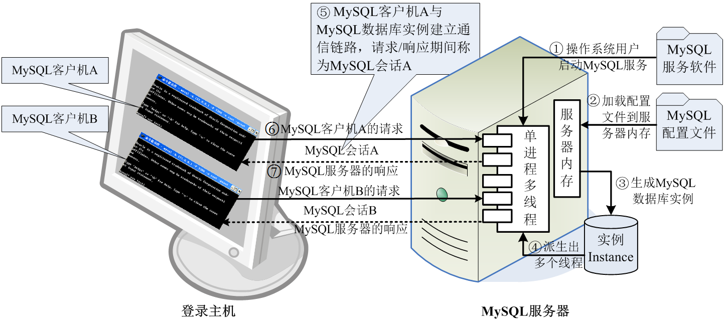
5.2 MySQL工作流程

Slide 9
（1）操作系统用户启动MySQL服务。
（2）MySQL服务启动期间，首先将MySQL配置文件中的参数信息读入MySQL服务器内存。
（3）根据MySQL配置文件的参数信息或者编译MySQL时参数的默认值生成一个MySQL服务实例进程。
（4）MySQL服务实例进程派生出多个线程为多个MySQL客户机提供服务。
（5）数据库用户访问MySQL服务器的数据时，首先需要选择一台登录主机，然后在该登录主机上开启MySQL客户机，输入正确的账户名、密码，建立一条MySQL客户机与MySQL服务器之间的“通信链路”。

Slide 10
（6）接着，数据库用户就可以在MySQL客户机上“书写”MySQL命令或SQL语句，这些MySQL命令或SQL语句沿着该通信链路传送给MySQL服务实例，这个过程称为MySQL客户机向MySQL服务器发送请求。
（7）MySQL服务实例负责解析这些MySQL命令或SQL语句，并选择一种执行计划运行这些MySQL命令或SQL语句，然后将执行结果沿着通信链路返回给MySQL客户机，这个过程称为MySQL服务器向MySQL客户机返回响应。
（8）数据库用户关闭MySQL客户机，通信链路被断开，该客户机对应的MySQL会话结束。

Slide 11
5.5 MySQL的安装和使用
MySQL的下载安装
最新版8.0,2016年发布
用户通常可以到官方网站www.mysql.com下载最新版本的MySQL。
Windows版本又分为Windows 32位、64位版两种

Slide 12
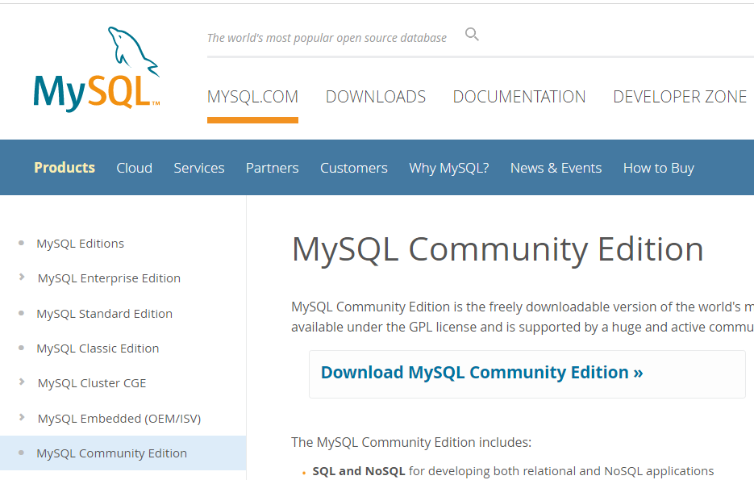
官方网站www.mysql.com

Slide 13
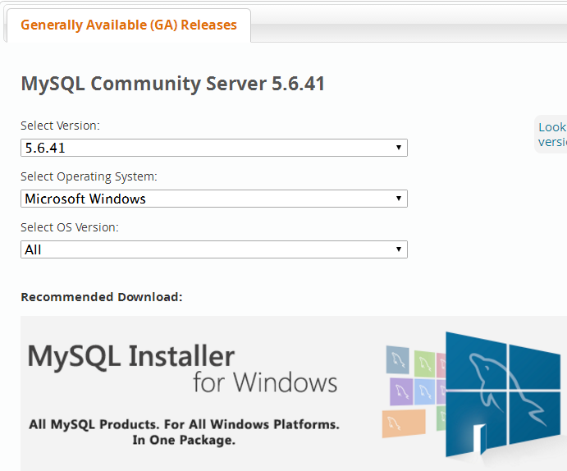
MySQL的下载安装

Slide 14
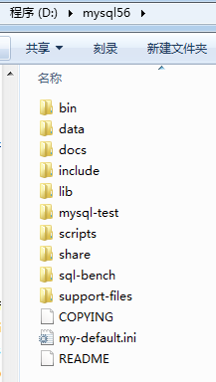
mysql-5.6.17-winx64（非安装版）的安装
百度网盘链接：
https://pan.baidu.com/s/1dEHI6qnkp4CvoczRBadgGg
提取码：buw1
步骤：
假定先将mysql-5.6.17-winx64解压在文件夹：D:\MySQL56
在WINDOWS的命令窗口中，键入下面的两条命令：
cd D:\MySQL56\bin
mysqld.exe -install

Slide 15
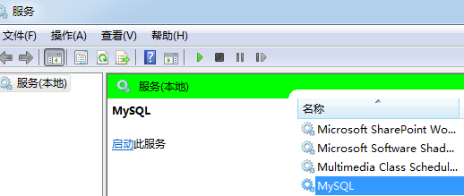
mysql-5.6.17-winx64（非安装版）的安装-续
安装后：

Slide 16
mysql-5.6.17-winx64（非安装版）的卸载
步骤：
在WINDOWS的命令窗口中，键入下面的两条命令：
cd D:\MySQL56\bin
mysqld -remove
例：其他写法，其中mysql56是服务名，与上图不同
mysqld –remove mysql56

Slide 17
5.5.2 启动和停止MySQL服务器
1）通过系统服务管理器启动、停止MySQL服务器
如果MySQL已经安装成Windows服务，则可以通过选择“开始”→“控制面板”→ “管理工具”→“服务”命令打开“服务”窗口。
在服务器的列表中找到mysql服务并右键单击，在弹出的快捷菜单中，完成MySQL服务的各种操作（启动、重新启动、停止、暂停和恢复）。见下页图
注意：我们实验电脑上的服务名是mysql

Slide 18
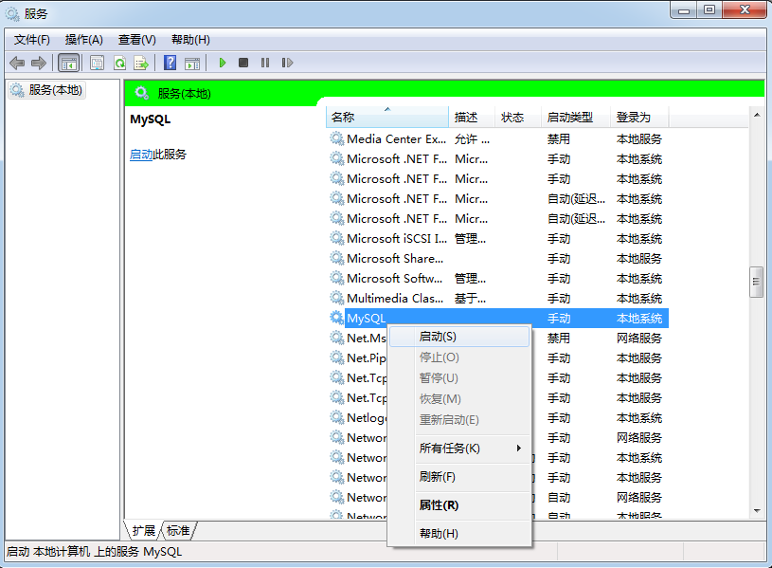
服务名是mysql

Slide 19
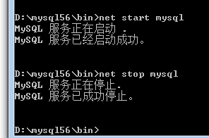
2）在命令提示符下启动、停止MySQL服务器
启动：选择“开始”→“运行”命令，在弹出的“运行”窗口中输入“cmd”命令，按Enter键进入DOS窗口。在命令提示符下输入
\> net start mysql
服务名是mysql
停止：在命令提示符下输入： \> net stop mysql

Slide 20
5.5.3 连接和断开MySQL服务器
连接MySQL服务器通过mysql命令实现。在MySQL服务器启动后，选择“开始”→“运行”命令，在弹出的“运行”窗口中输入“cmd”命令，按Enter键后进入DOS窗口
连接mysql：
/>mysql –u 登陆名 –h 服务器地址 -p 密码
例如：连接远程主机上的mysql，可以用下面的命令：
mysql -h159.0.45.1 -uroot -p123
退出mysql:
/>quit 或者 />exit
mysql -u root –p 连接本机上的mysql

Slide 21
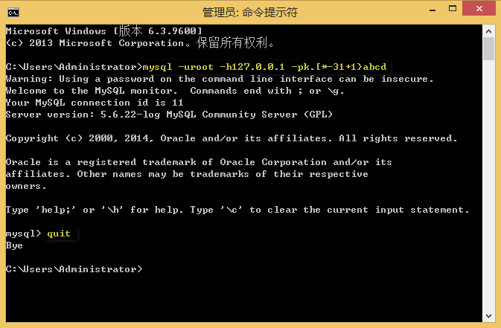
在命令提示符下输入，如下图5.27所示

Slide 22
5.4 MySQL服务器与端口
1.MySQL服务器
一个安装有MySQL服务的主机系统，该主机系统还应该包括操作系统、CPU、内存及硬盘等软硬件资源。
2.端口号：默认为3306
服务器上运行的网络程序一般都是通过端口号来识别的。
在命令窗口输入命令：netstat -ano，列出所有端口的情况

Slide 23
5.3 MySQL系统构成
1.MySQL数据库服务
1）MySQL服务，也称为MySQL数据库服务，它是保存在MySQL服务器硬盘上的一个服务软件。
2）MySQL服务实例：一个正在运行的MySQL服务，其实质是一个进程，只有处于运行状态的MySQL服务实例才可以响应MySQL 客户机的请求，提供数据库服务。
3）MySQL数据库，指一个物理概念，即一系列物理文件的集合。
4）mysql数据库，一个数据库名称，是创建MySQL数据库时自动创建的，主要存储一些系统对象，比如用户、权限、对象列表等字典信息。

Slide 24
2.MySQL客户程序和工具程序
1）mysql：交互式输入SQL语句或从文件以批处理模式执行它们的命令行工具。
2）mysqladmin：执行管理操作的客户程序，例如创建或删除数据库，重载授权表，将表刷新到硬盘上，以及重新打开日志文件。mysqladmin还可以用来检索版本、进程，以及服务器的状态信息。
3）mysqlcheck：检查、修复、分析以及优化表的表维护客户程序。
4）mysqldump：将MySQL数据库转储到一个文件（例如SQL语句或tab分隔符文本文件）的客户程序。
在Bin的下面可以看到

Slide 25
2.MySQL客户程序和工具程序
5） mysqlhotcopy：当服务器在运行时，快速备份MyISAM或ISAM表的工具。
6）mysql import：使用LOAD DATA INFILE将文本文件导入相关表的客户程序。
7）mysqlshow：显示数据库、表、列以及索引相关信息的客户程序。
3.服务器的语言—SQL
4. MySQL服务程序
在Bin的下面可以看到
mysqld：MySQL服务器主程序。

Slide 26
试一些命令：
连接成功后：
1.查看数据库：SHOW DATABASES;
2.查看系统支持的引擎类型：show engines;
support 列的值表示表示某种引擎是否能使用，yes 可以 no 不可以。
default 表示该引擎为当前默认存储引擎。
3.Use 数据库名;
4.Show tables ;

